Slide 1
PIPE ROBOT
기구전산설계 TERM_PROJECT
팀장_권익현
팀원_이성민, 정철우, 최지웅

Slide 2
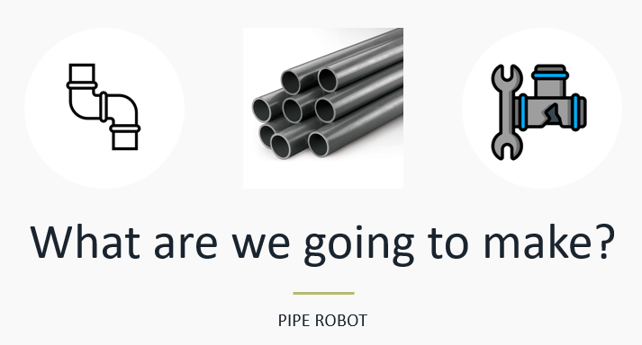
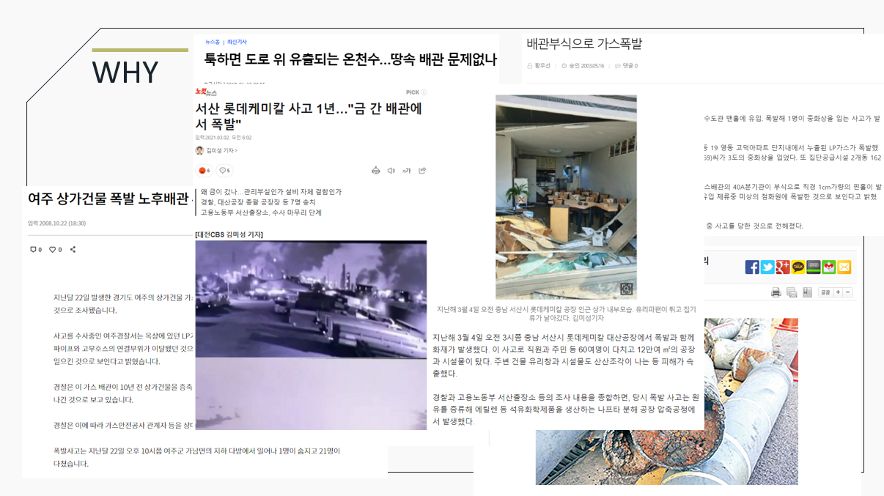
review

Slide 3
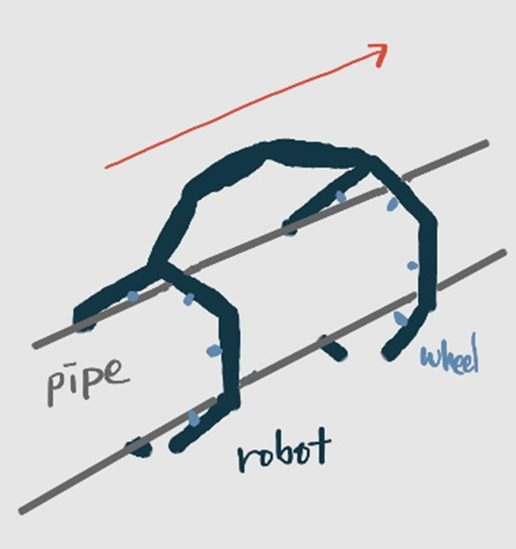
review
주제 세분화 : 파이프 외부를 따라 이동하는 로봇.
두 개의 몸체와 둘을 이어주는 하나의 팔로 구성된 로봇 계획.
바퀴가 달려있어 직선 움직임이 쉽고 빠르며, 팔을 이용한 다양한 움직임 가능.
몸체 안쪽에 있는 카메라와 센서로 결함을 파악하고 수리 진행.
(모션이 중심인 이번 프로젝트에서는 카메라와 센서의 솔리드웍스 파트파일 생략.)

Slide 4
DIFFERENCE
Before)
Motion 1 . 바디 확장
Motion 2 . 수직 이동
Motion 3 . 접합부 스킵
Motion +) 수리
After)
Motion 1 . 접합부 스킵
Motion 2 . 수직 이동
Motion 3 .
Motion 4 . 수리
꼬인 위치로 이동

Slide 5
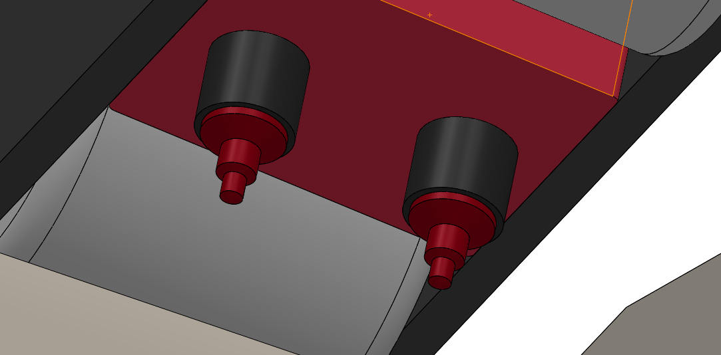
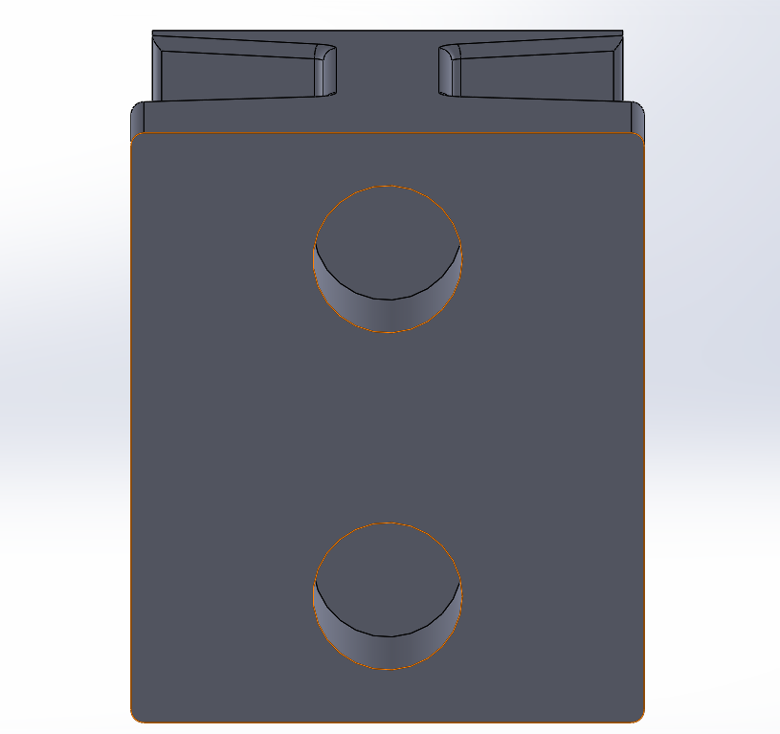
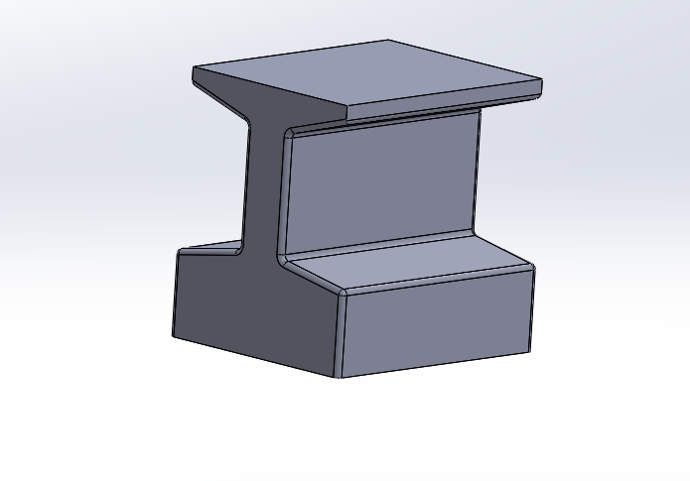
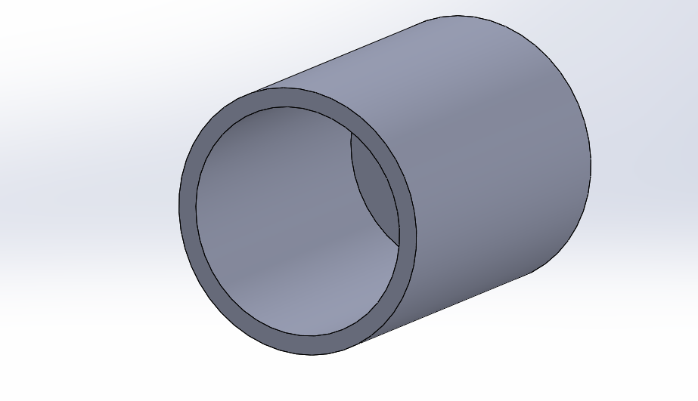
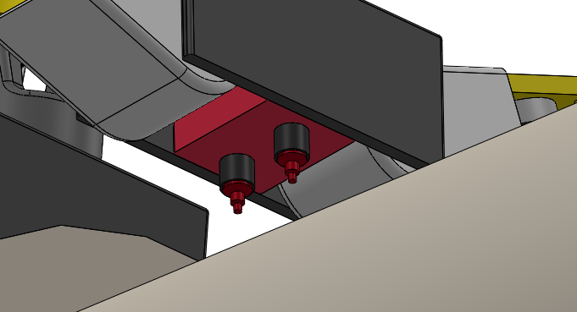
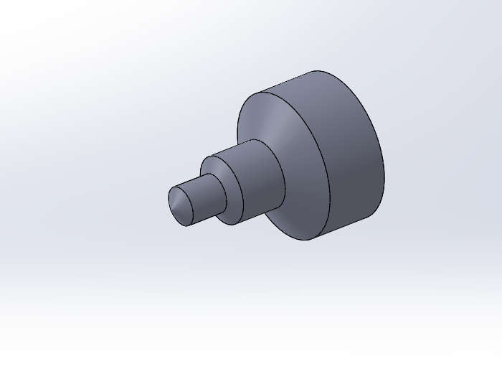
DIFFERENCE
수리 모션의 본격화로 인한 추가 파트제작

Slide 6
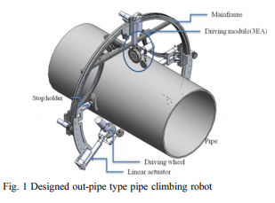
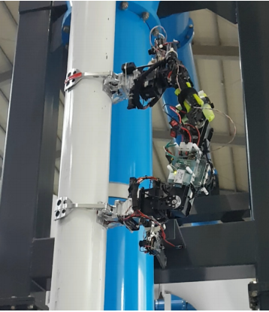
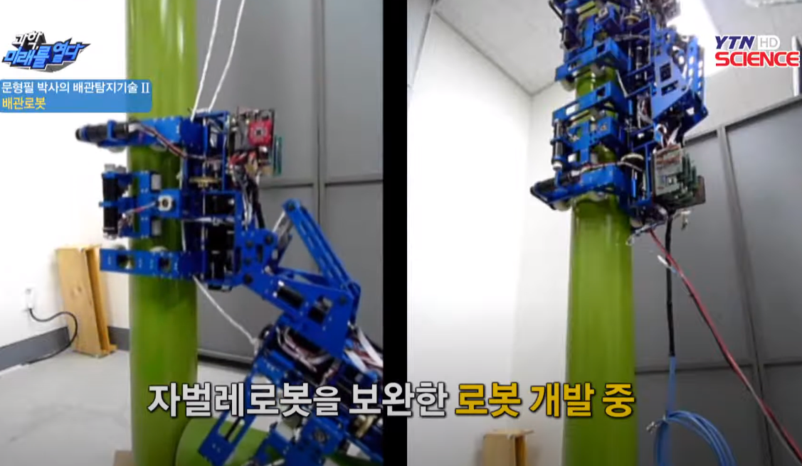
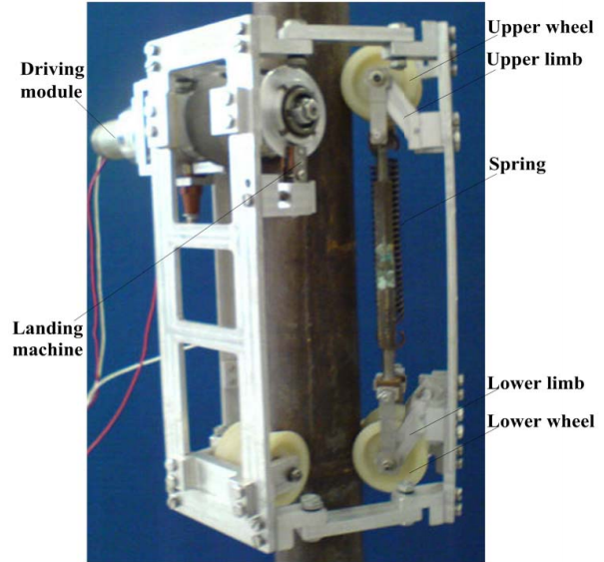
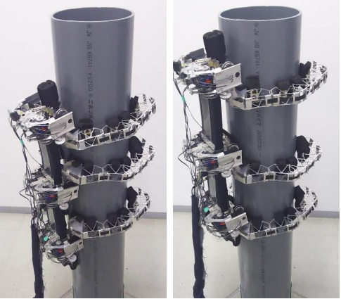
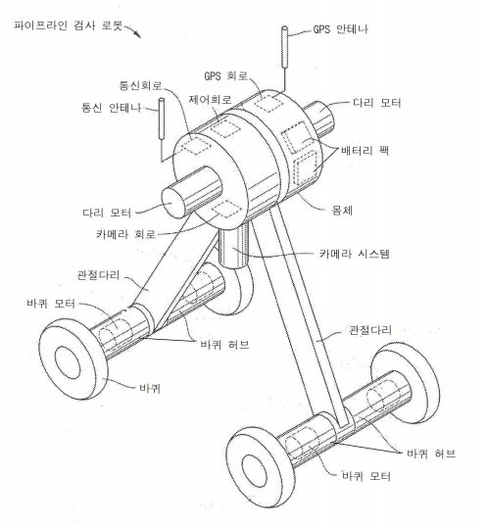
background
A
B
C
D
E
F

Slide 7
background
 | A | B | C | D | E | F | *
파이프를 360도 검사할 수 있는가 | o | o | o | x | o | o | o
고속 이동이 가능한가 | o | x | o | o | o | x | o
파이프의 곡면주행이 가능한가 | o | o | o | x | o | o | o
파이프의 접합부를 넘어갈 수 있는가 | x | o | x | x | x | o | o
수직 파이프로 이동(주행x)이 가능한가 | o | o | o | x | x | o | o
다른 파이프로의 이동이 가능한가(평행,꼬인위치) | x | o | x | x | x | o | o
수리 기능을 포함하고 있는가 | x | x | x | x | x | x | o
A
B
C
D
E
F

Slide 8
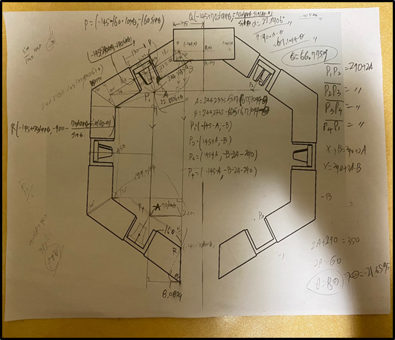
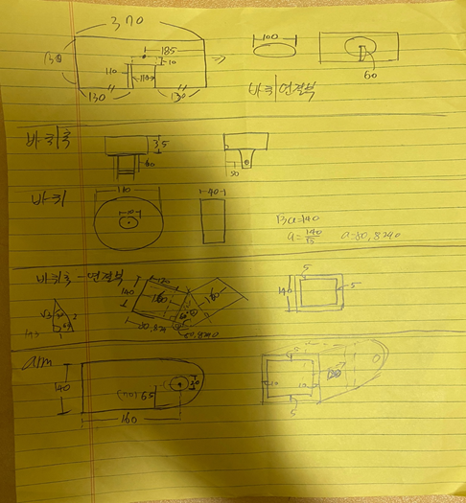
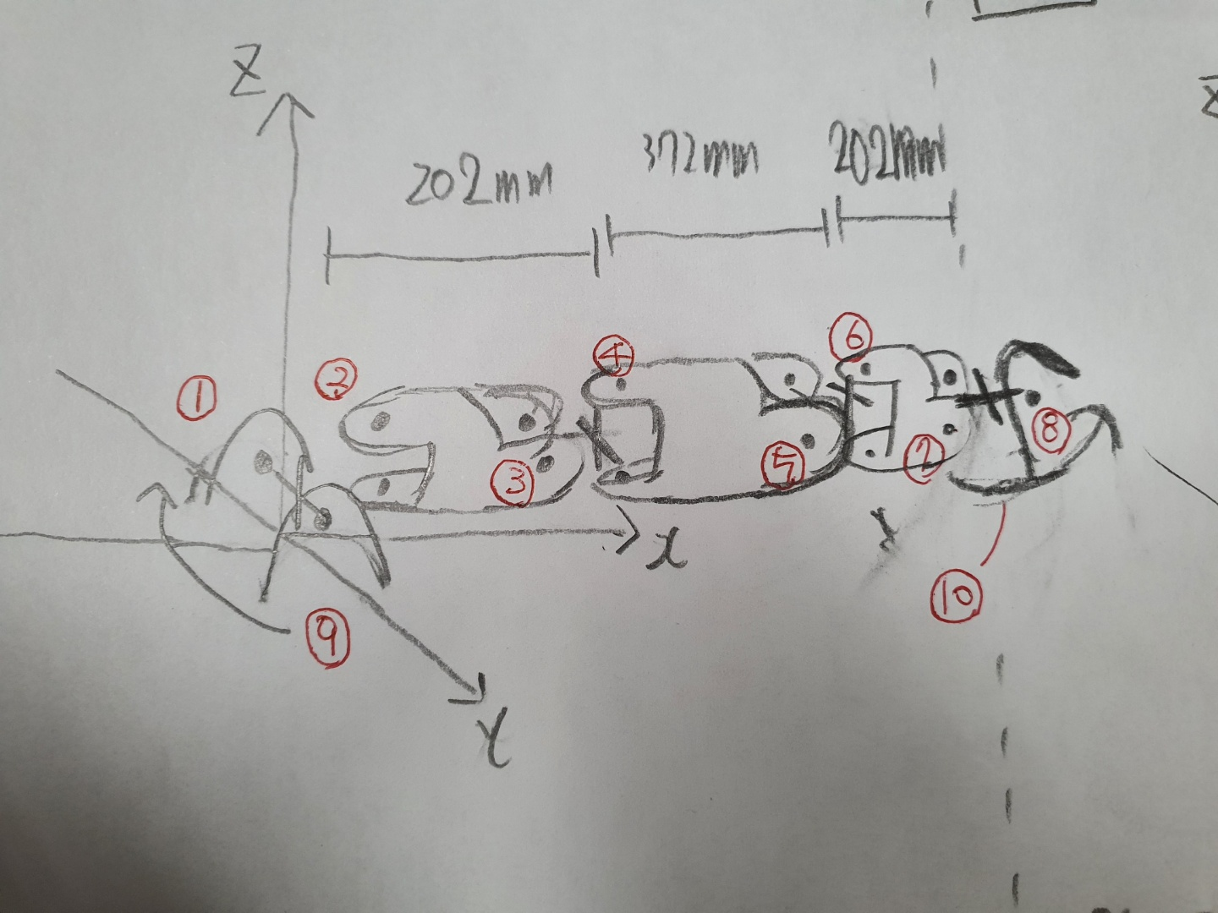
basic disign
BODY
WHEEL
ARM

Slide 9
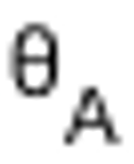
basic disign
한 쪽 평면에서 봤을 때
Z
5
C
=
D는 독립적으로 움직일 것임
3
D(X)
B
7
1
A
X
4개의 자유도 중 2개를 구속

Slide 10
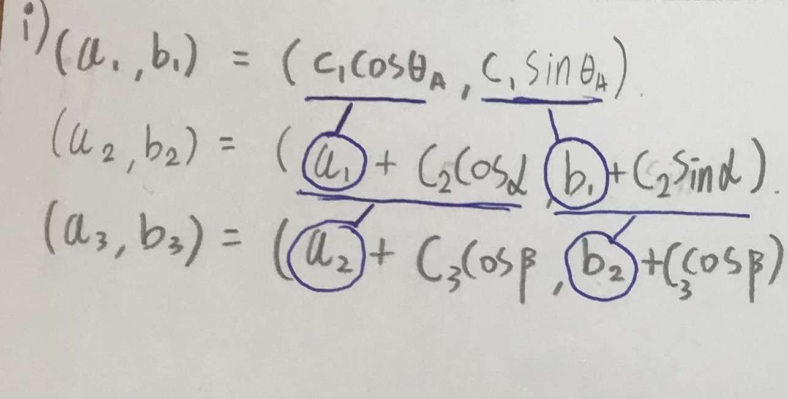
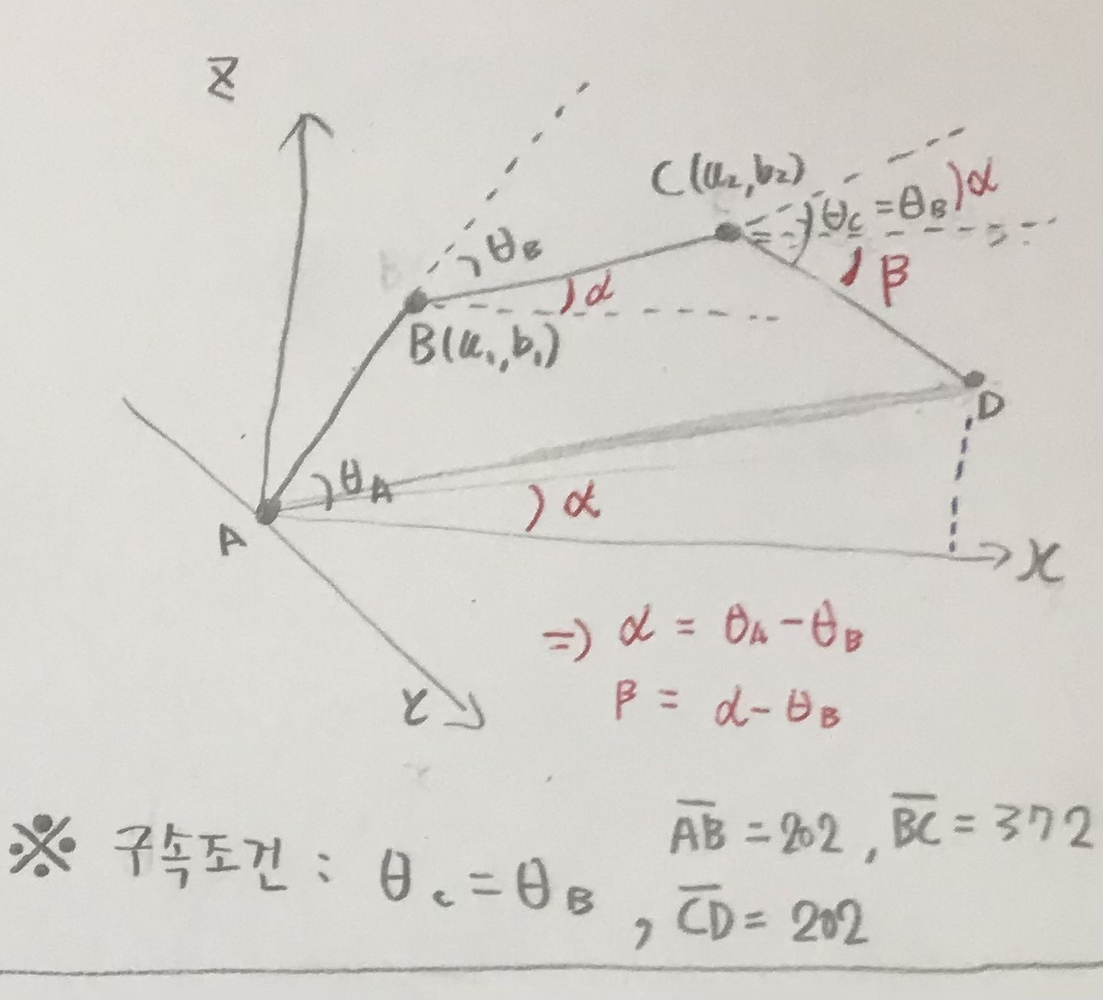
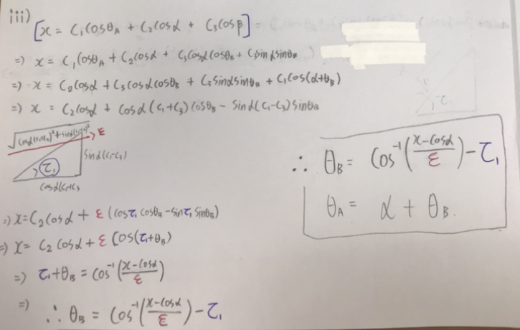
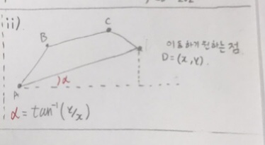
basic disign
Inverse Kinematics
1
2
B(a1,b1) = (c1*cos(Θ_a), c1*sin(Θ_a)) C(a2,b2) = (a1 + c2*cos(α), b1 + c2*sin(α)) D(a3,b3) = (a2 + c3*cos(β), b2 + c3*sin(β))

Slide 11
basic disign
B(a1,b1) = (c1*cos(Θ_a), c1*sin(Θ_a)) C(a2,b2) = (a1 + c2*cos(α), b1 + c2*sin(α)) D(a3,b3) = (a2 + c3*cos(β), b2 + c3*sin(β))
a3 = c1*cos(Θ_a) + c2*cos(α) + c3*cos(β)
c1*cos(Θ_a) + c2*cos(α) + c3*(cos(α)cos(Θ_b)+sin(α)sin(Θ_b))
c1*cos(α+Θ_b) + c2*cos(α) + c3*(cos(α)cos(Θ_b)+sin(α)sin(Θ_b))
c2*cos(α) + (c1+c3)*cos(α)cos(Θ_b) - (c1-c3)*sin(α)sin(Θ_b)
Θ_b : 도출 가능
Θ_a = Θ_b + α : 도출 가능

Slide 12
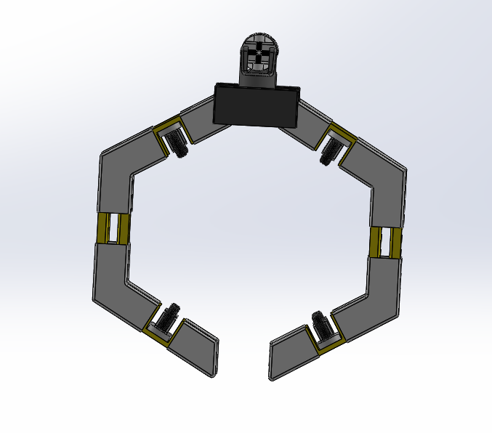
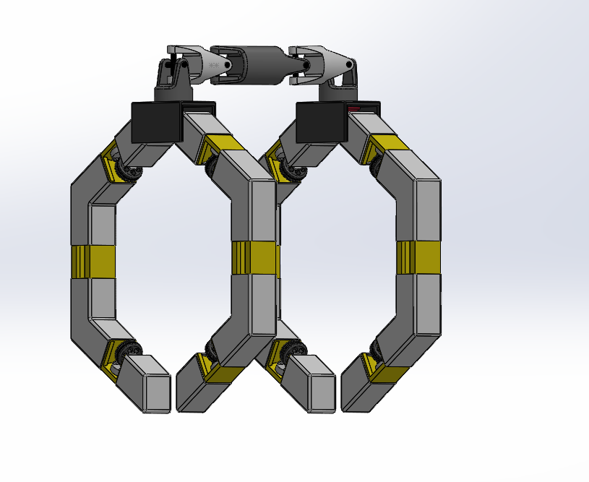
part-specific function
body

Slide 13
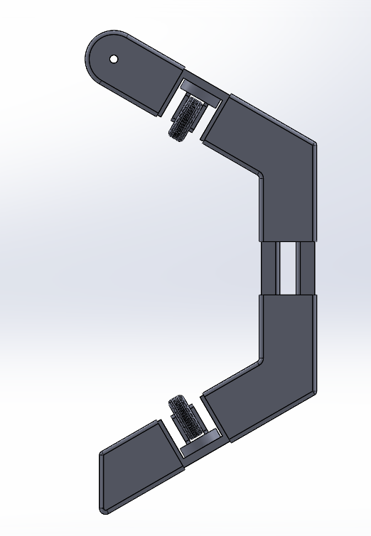
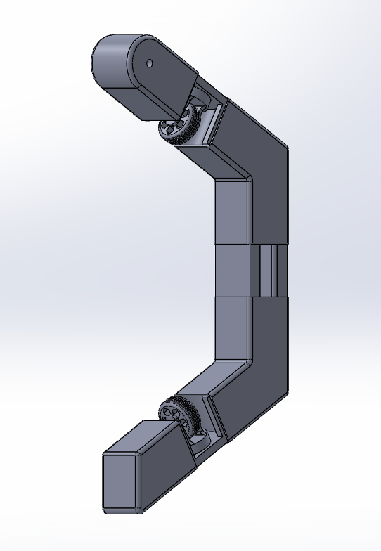
part-specific function
body
Function 1. 회전

Slide 14
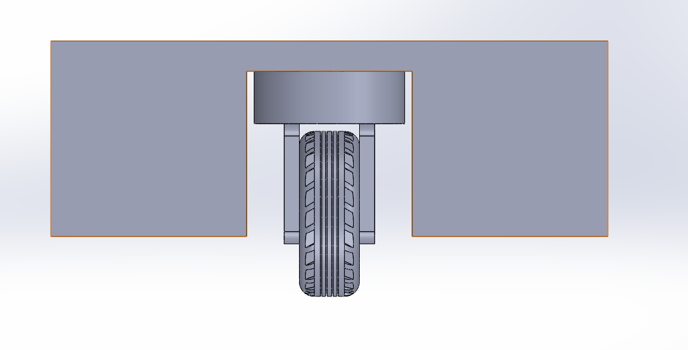
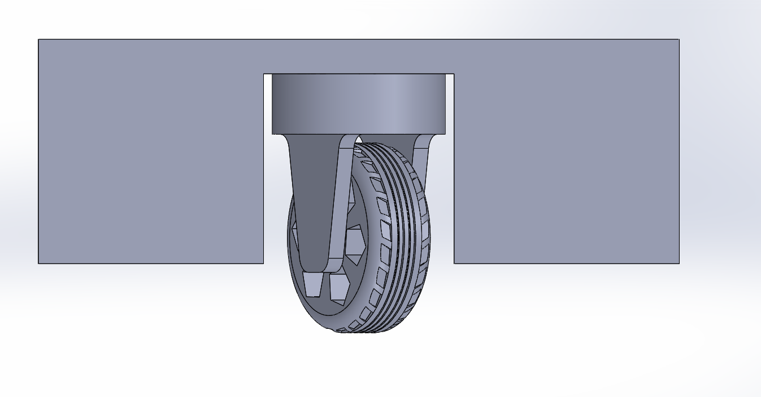
part-specific function
wheel
바퀴축을 움직임으로써 파이프를 기준으로 회전할 수 있다.
(단, 4개의 바퀴축이 같은 각도만큼 움직여야 한다. 그렇지 않으면 경로가 꼬여버린다.)

Slide 15
part-specific function
body
Function 2. 확장

Slide 16
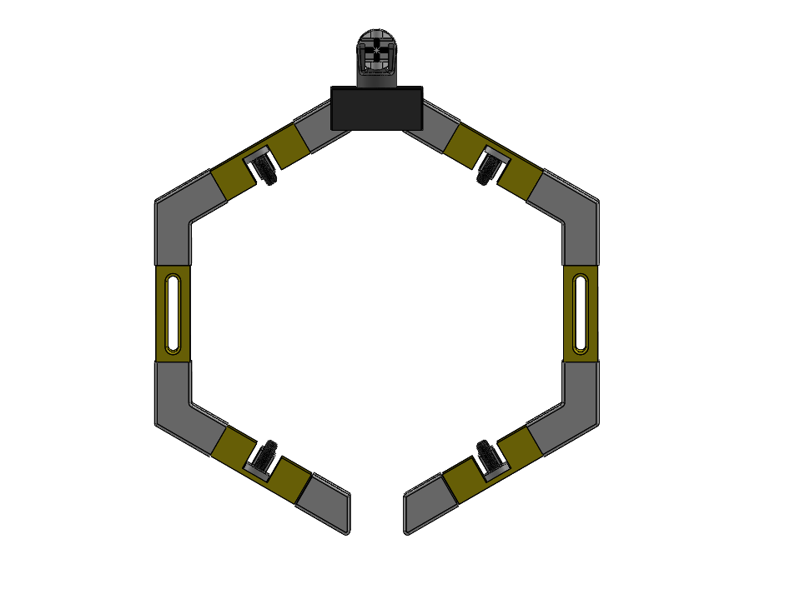
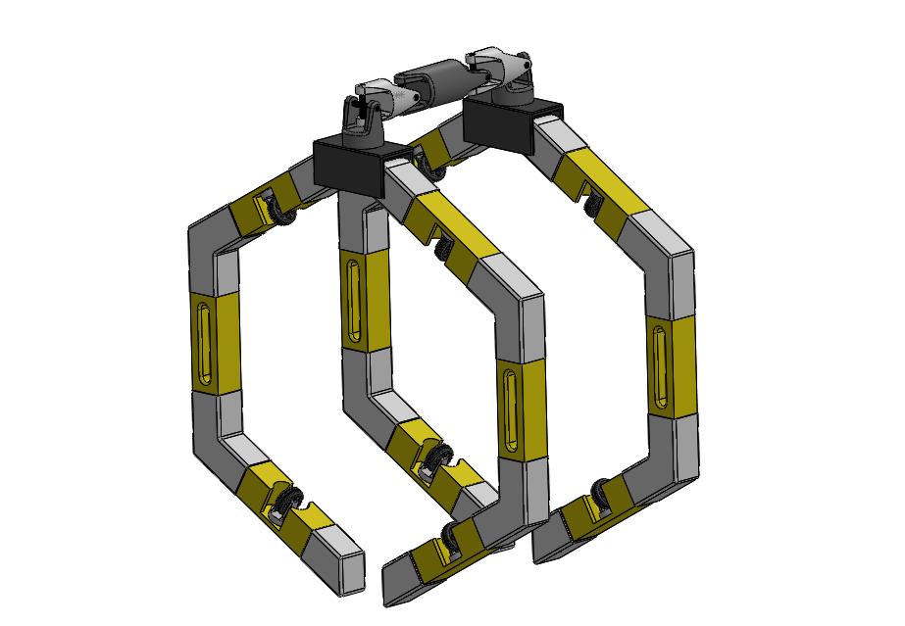
part-specific function
body

Slide 17
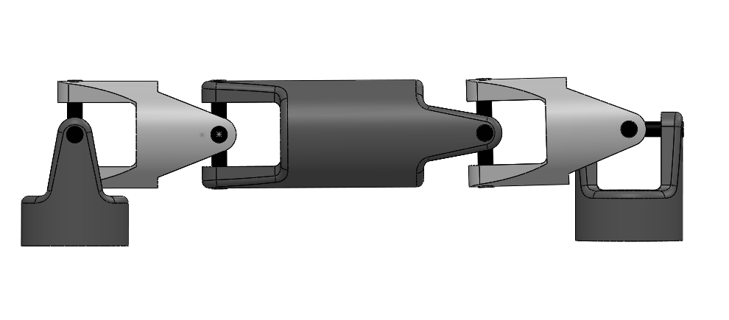
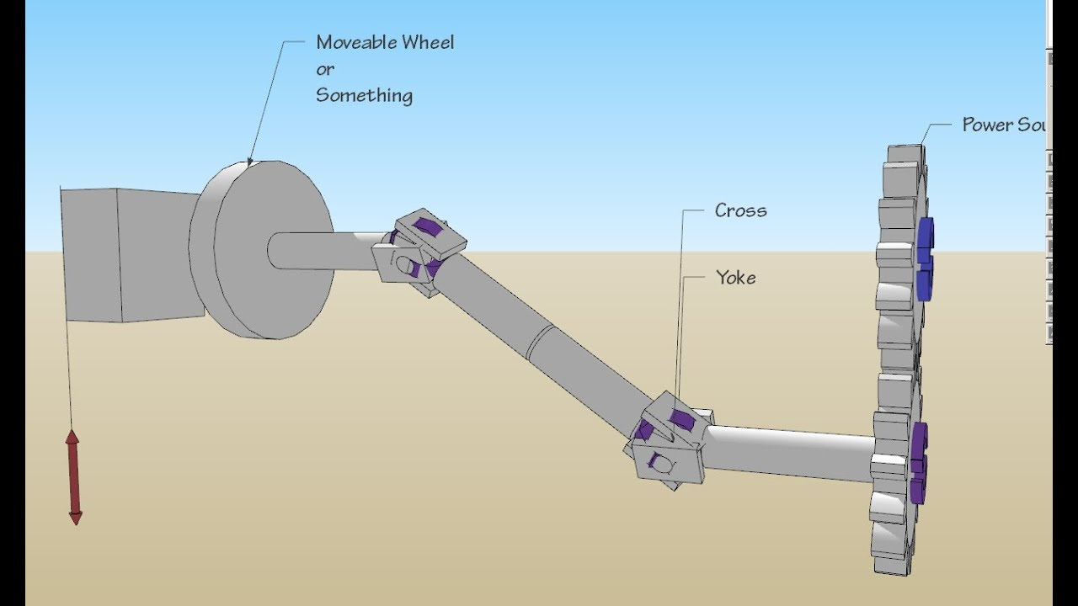
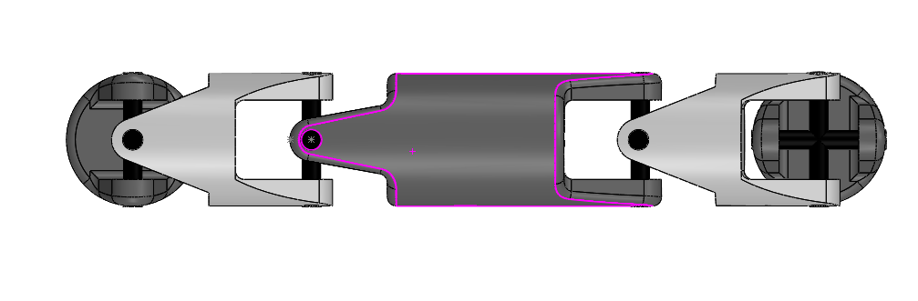
part-specific function
arm
유니버셜 조인트 (universal joint)
: 두 축이 나란하지 않거나 피구동체가 유동적인 경우에 사용되는 동력전달장치

Slide 18
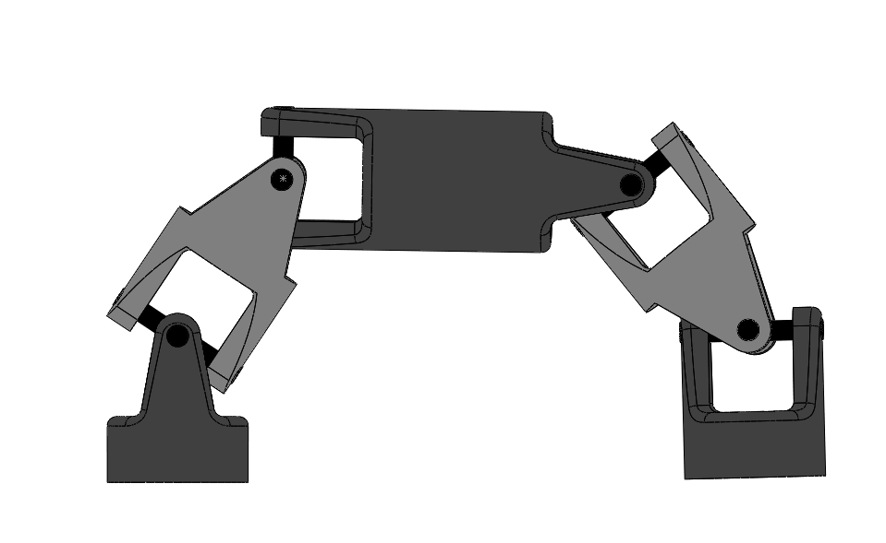
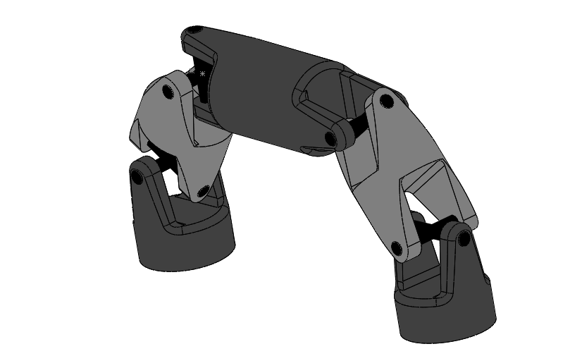
part-specific function
arm
Z
X

Slide 19
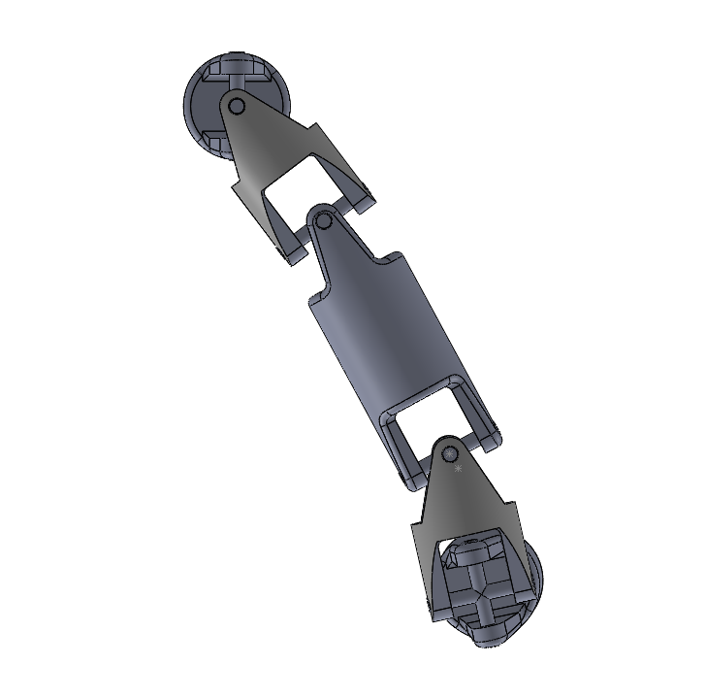
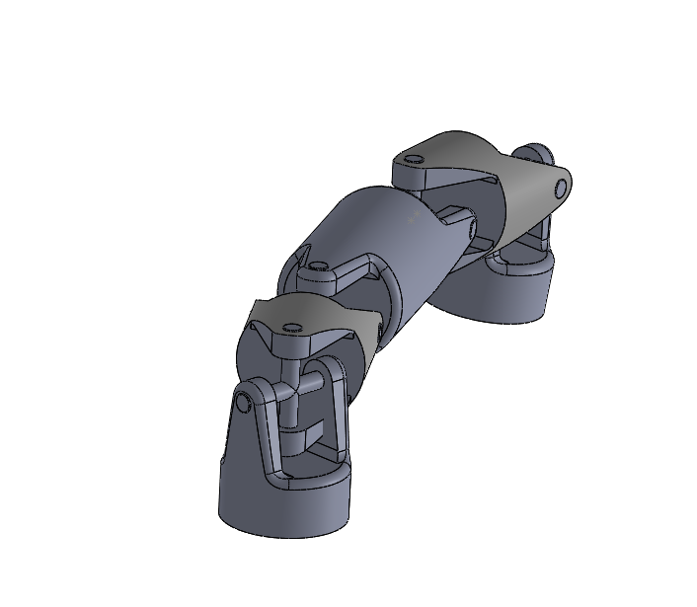
part-specific function
arm
Y
X

Slide 20
motion
skip

Slide 21
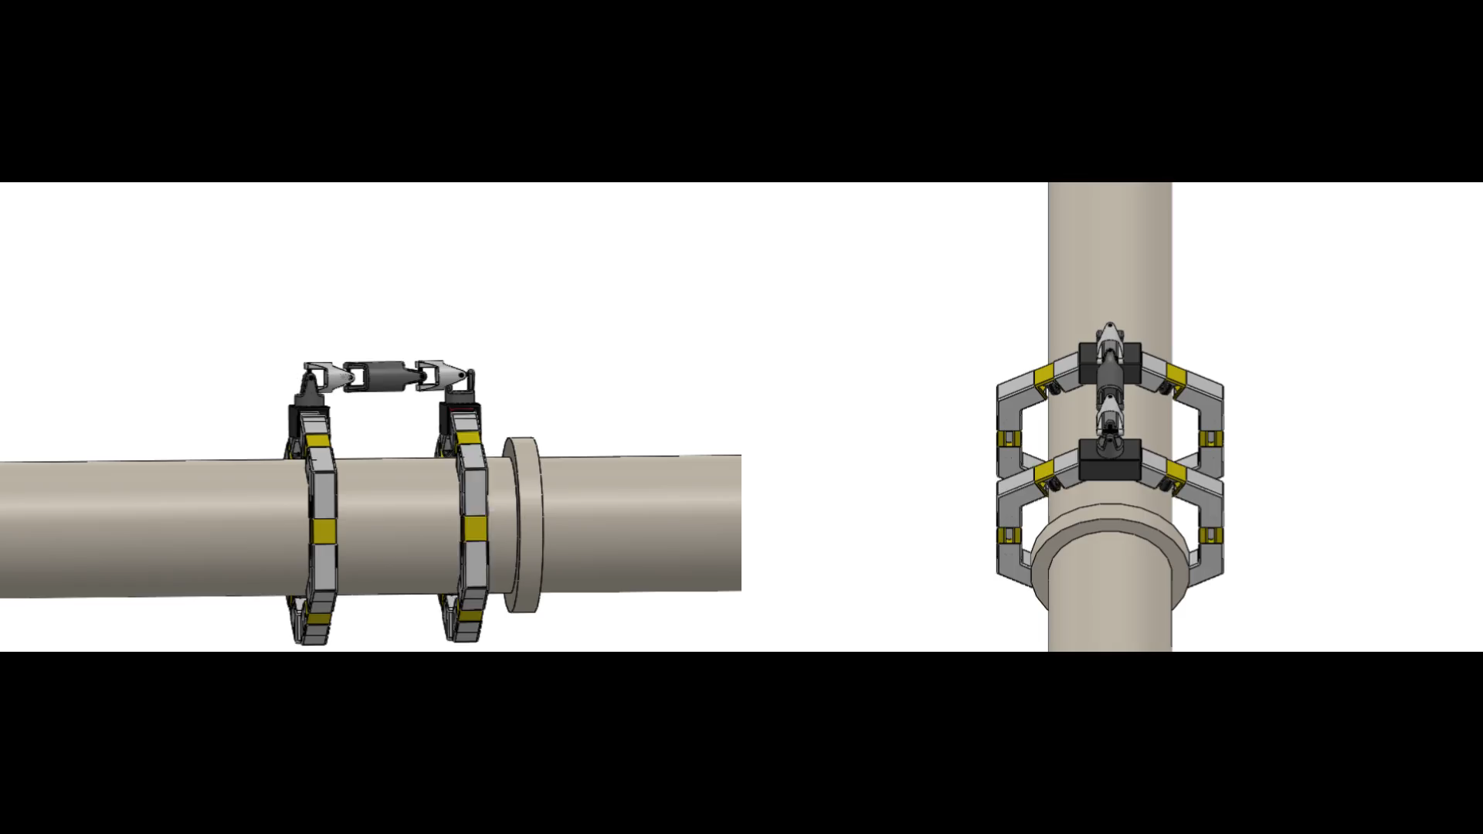
motion
skip

Slide 22
motion
vertical

Slide 23

motion
vertical

Slide 24
motion
twist

Slide 25
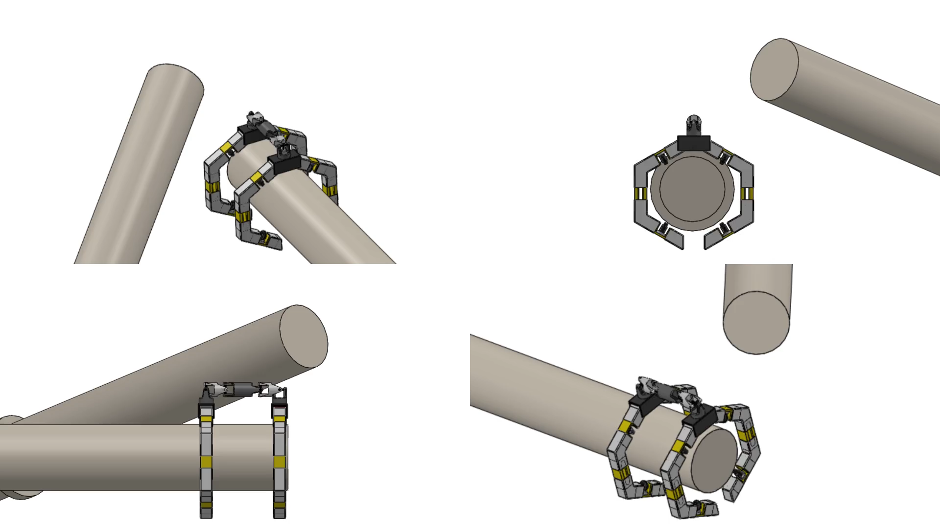
motion
twist

Slide 26
motion
fix

Slide 27
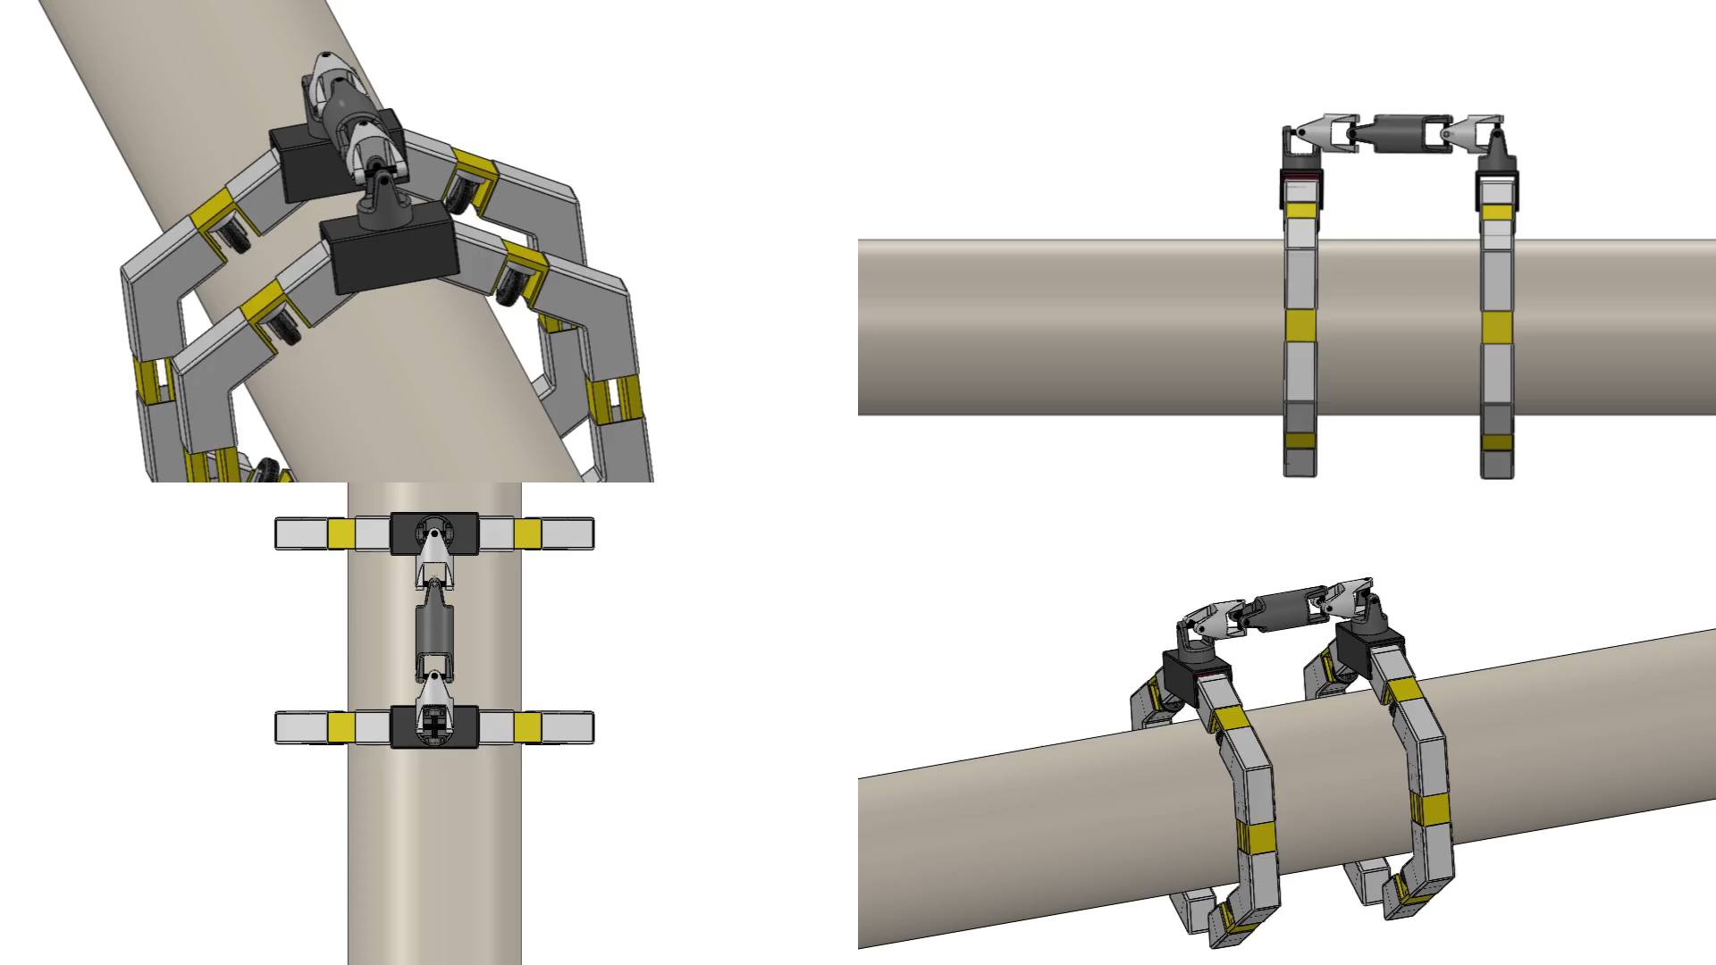
motion
fix

Slide 28
evaluation
<아쉬운 점 1>
수직이동 부분에서도 파이프를 고정하고 그를 기준으로 움직이는 모션을 표현하고 싶었는데, 표현하지 못했다. 초기상태에서 크게 벗어나 어셈블리의 방향 자체가 바뀌어야 했기 때문이다.
<차선책>
이 부분을 해결하기 위해서 영상을 남길 때 카메라 방향 자체(시점)를 바꾸어 줌으로써, 수직으로 올라가는 것 처럼 보이게 촬영했다.
(모션은 같다.)
<아쉬운 점 2>
아직은 2자유도를 초과하는 관절을 기구학으로 풀어낼 수 없었다. Inverse Kinematics를 사용해서 시도해 보았지만 각도값이 무한대의 개수로 나오는 것을 확인했다.
<차선책>
이 부분을 해결하기 위해서 3개의 주요 각도 중 2개의 각도를 같게 해주는 구속을 주었고, 그를 이용한 모션을 만들었다.

Slide 29
evaluation
<아쉬운 점 3>
꼬인 위치에 있는 파이프를 이동하는 모션과 수리모션에서 사용되었던 θA, θB는 최초 설계시, 팔의 끝점이 링크 3개의 길이를 반지름으로 하는 원의 거의 모든 영역을 전부 이동할 수 있도록 했다. 하지만 유니버셜 조인트의 물리적인 두께와 각각의 축에서 요구하는 최소 각도를 고려해 주지 않았기에 가능한 값이었다. 그 값을 모터에 대입하고 임의의 좌표를 설정해주니, 잘 되는 부분도 있고, 간섭이 일어나는 부분도 존재했다.
<차선책>
이 부분을 해결하기 위해서 실제로 값을 넣을 때는 각 파트별로 간섭이 일어나지 않는 적당한 값에서 모션을 수행하였다.

Slide 30
Thank You

